Slide 1
传讲争议性的课题
Dr. Rick Griffith • 博士 • 新加坡神学院 • BibleStudyDownloads.org

Slide 2
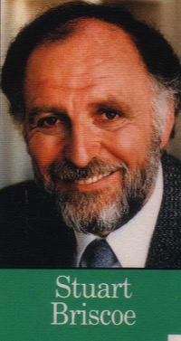
争议是难免的
“迈向关联性的道路…是充满争议性课题的”
- Stuart Briscoe, 第80页

Slide 3
新加坡热榜
246
堕胎
赌博
色情
单身
政府
安乐死
离婚
生小孩
强制性服兵役
同性恋
生前预嘱
提升
限制级电影
儿童教育
宗教和谐
种族和谐
向穆斯林传福音
职业母亲
女人的角色

Slide 4
为什么要留…
哥林多前书7:25-40
未婚?

Slide 5
色情

Slide 6
LGBT

Slide 7
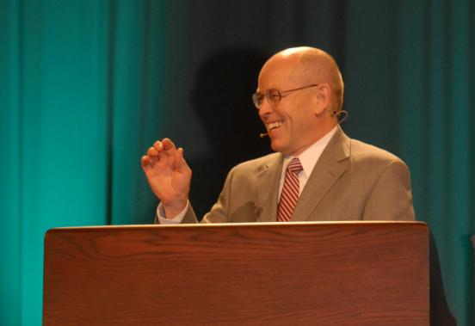
Wayne Grudem‘s 预言的定义
“预言，讲说上帝主动放置在人里的意念"
“为什么基督徒仍然可以说预言” 《今日基督教》 (1988年9月16日), 29

Slide 8
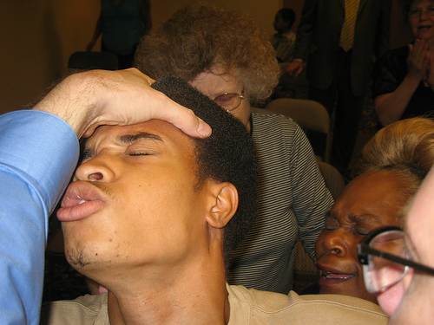
说方言
Notes:
8

Slide 9
提摩太前书 2:11-15
¹¹女人应该安静而又完全顺服地学习。¹²我不准女人教导，或辖制男人；女人总要安静。
¹³因为先造的是亚当，后造的是夏娃； ¹⁴不是亚当受了引诱，而是女人受了引诱，陷在过犯里面。¹⁵然而女人 {她} 要是常常存着信心、爱心、圣洁自律，在她生育的事上必定得救。.

Slide 10
传讲争议的指导原则
246
做足功课
呈现双方立场
要谦卑
传讲圣经

Slide 11
传讲争议的益处
246
人的理解会增长
贴切

Slide 12
为什么要留…
哥林多前书7:25-40
未婚?

Slide 13
争议性证道的危险
246
教条主义 (律法主义 = 无圣经根据的信念)
人也许会离开教会 (但请参阅约翰 6:66)

Slide 14
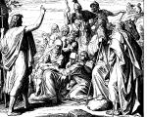
圣经中勇敢、具争议性的传道人
246
耶利米：“离开耶路撒冷”
保罗：“得救乃是靠恩典”
耶稣：“你们这些假冒为善的人！”

Slide 15
Black

Slide 16
讲道链接地址 BibleStudyDownloads.org
免费获得该讲解!
圣经学习下载
Notes:
The explanation for free!
Preaching/Homiletics link address

